Slide 1
Google NMT
20190705

Slide 2
Google NMT
실습
GNMT 훈련 및 번역 결과 확인
GNMT 구현 과정 확인
Dataset
KAIST에서 제공하는 한글-영어 번역 corpus
크기가 작아서 상대적으로 훈련 시간이 적게 걸린다.
단어 수에 비해 빈도수가 낮아 unknown으로 처리되는 단어들이 많다. (성능 보장 X)
http://semanticweb.kaist.ac.kr/home/index.php/KAIST_Corpus
Model
Encoder: 256-dim LSTM x 3
Attention: Bahdanau 방식
Decoder: 256-dim LSTM x 3
Tensorflow에서 제공하는 GNMT 코드를 사용
https://github.com/tensorflow/nmt

Slide 3
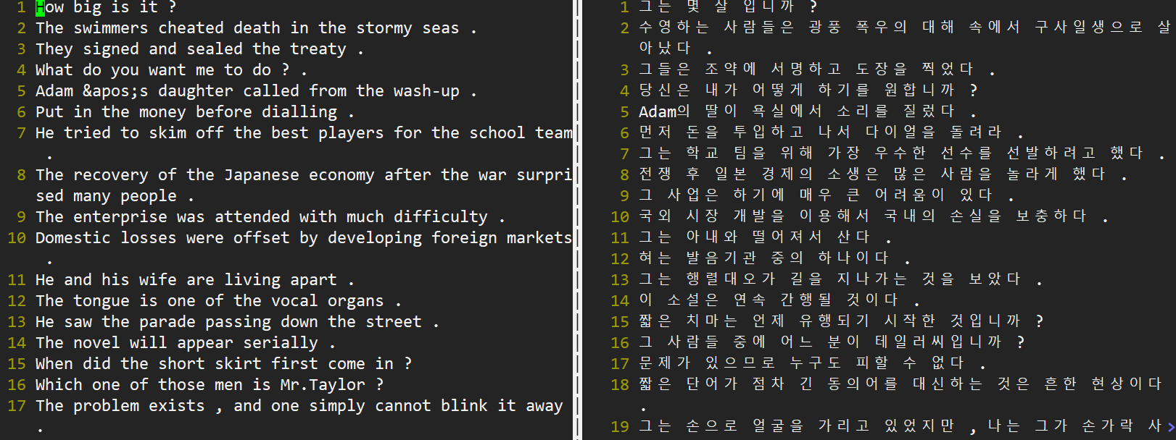
Dataset
Sentence preprocessing
글자 길이: 5~200자 사이의 문장만 사용
단어 빈도 수 5회 이상의 단어만 사용 (나머지는 unknown으로 처리)
# en word: 28973 -> 6002
# ko word: 74461 -> 8372

Slide 4
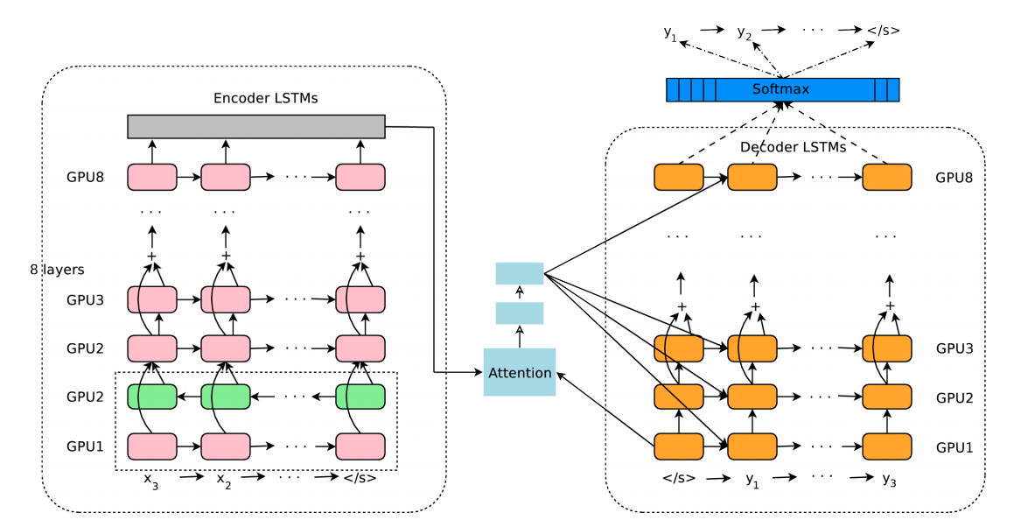
Google NMT
크게 3가지 block으로 나뉜다.
Encoder
Attention
Decoder

Slide 5
Model
Encoder
LM과 비슷한 구조
3층의 256-dim LSTM만 사용 (bi-LSTM(256) + uni-LSTM(256) x 2)
LSTM0 input: (batch, seq) -> embedding (batch, seq, 256)
LM 구현과 동일!

Slide 6
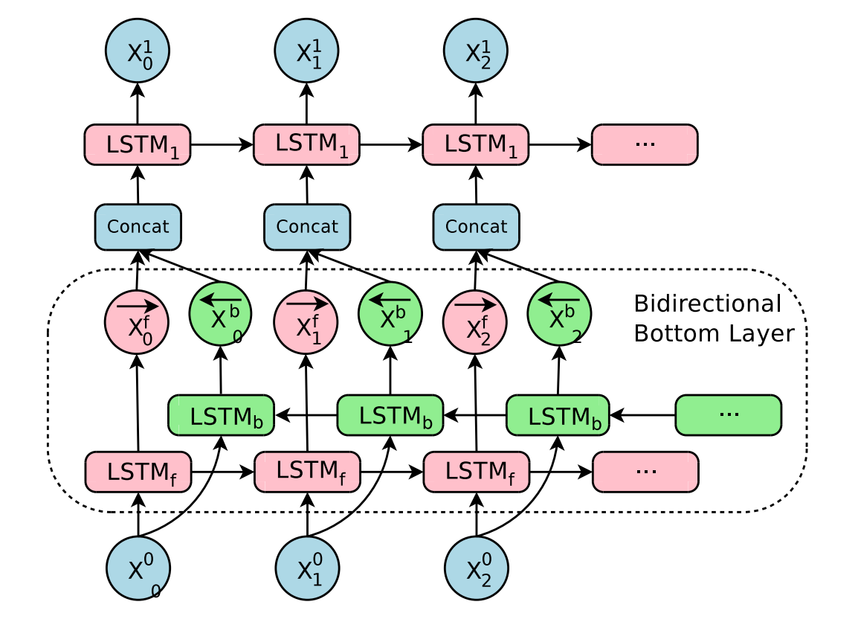
Model
Encoder
Bi-directional LSTM
같은 구조의 LSTM cell이 2개 (forward / backward)
State의 이동 순서만 반대
2개의 cell에서 나온 output을 concat하여 다음 층으로 전달

Slide 7
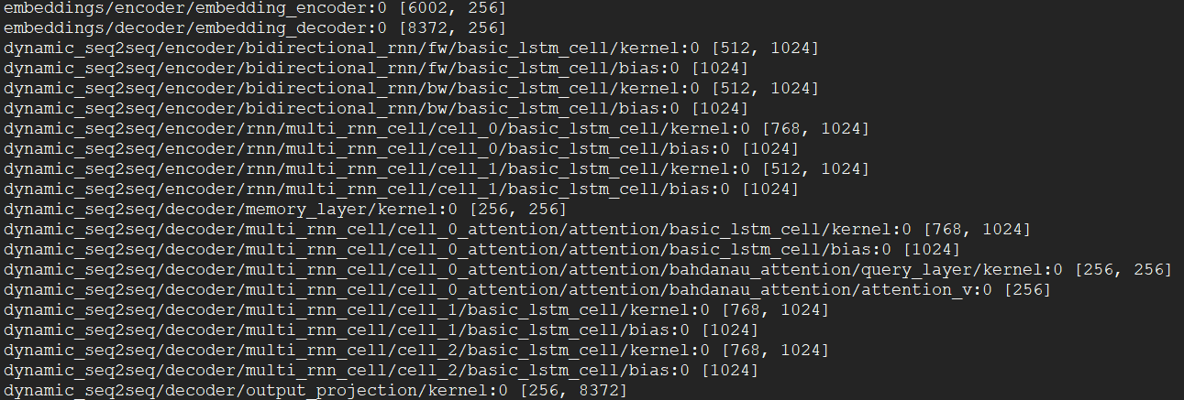
Model

Slide 8
Model
Attention
Encoder의 모든 연산이 끝난 상황에서,
Decoder에 전달해 줄 thought vector를 만드는 과정
Decoder의 매 step마다, 다른 thought vector를 만든다.
Thought vector = encoder states의 weighted sum
이 때 weight는 trainable parameter로 계산

Slide 9
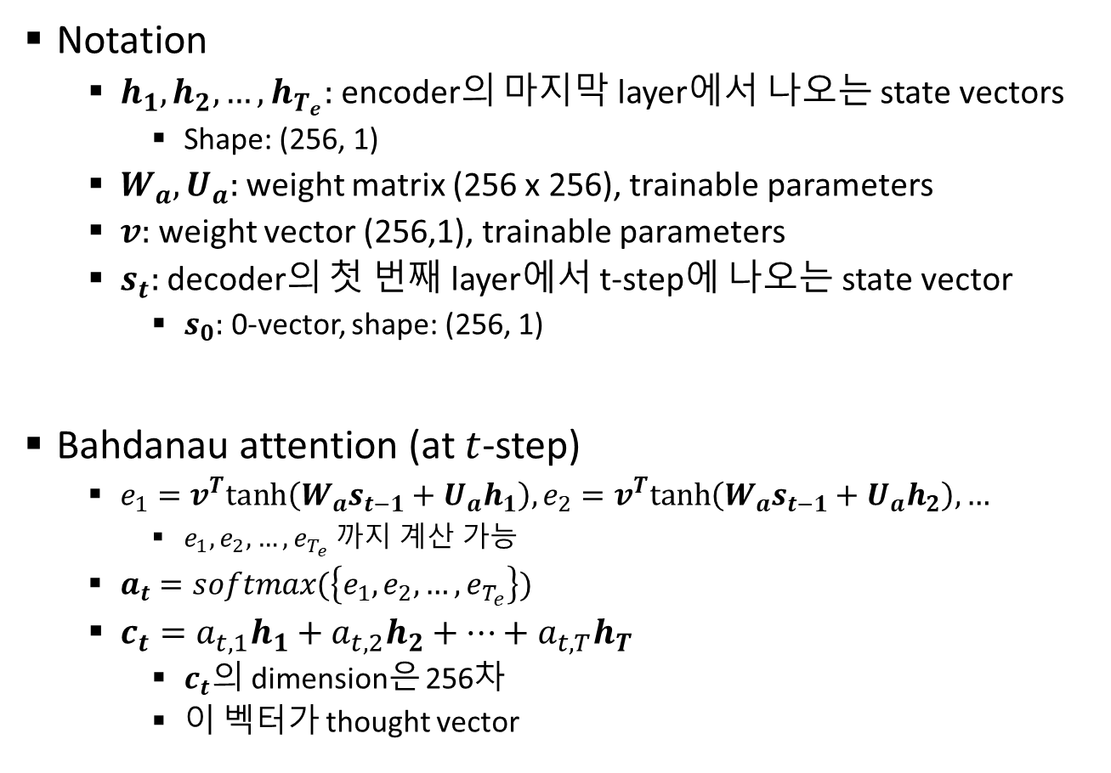
Model
Notation
$h_{1},h_{2},…, h_{T_{e}}:$encoder의 마지막 layer에서 나오는 state vectors
Shape: (256, 1)
$W_{a}, U_{a}:$weight matrix (256 x 256), trainable parameters
$v:$weight vector (256,1), trainable parameters
$s_{t}:$decoder의 첫 번째 layer에서 t-step에 나오는 state vector
$s_{0}:$ 0-vector, shape: (256, 1)
Bahdanau attention (at $t$-step)
$e_{1}=v^{T}tanh\left(W_{a}s_{t−1}+U_{a}h_{1}\right),e_{2}=v^{T}tanh\left(W_{a}s_{t−1}+U_{a}h_{2}\right), …$
$e_{1},e_{2},…, e_{T_{e}}$ 까지 계산 가능
$a_{t}=softmax(\left\{e_{1},e_{2},…, e_{T_{e}}\right\})$
$c_{t}=a_{t,1}h_{1}+a_{t,2}h_{2}+…+a_{t,T}h_{T}$
$c_{t}의$ dimension은 256차
이 벡터가 thought vector

Slide 10
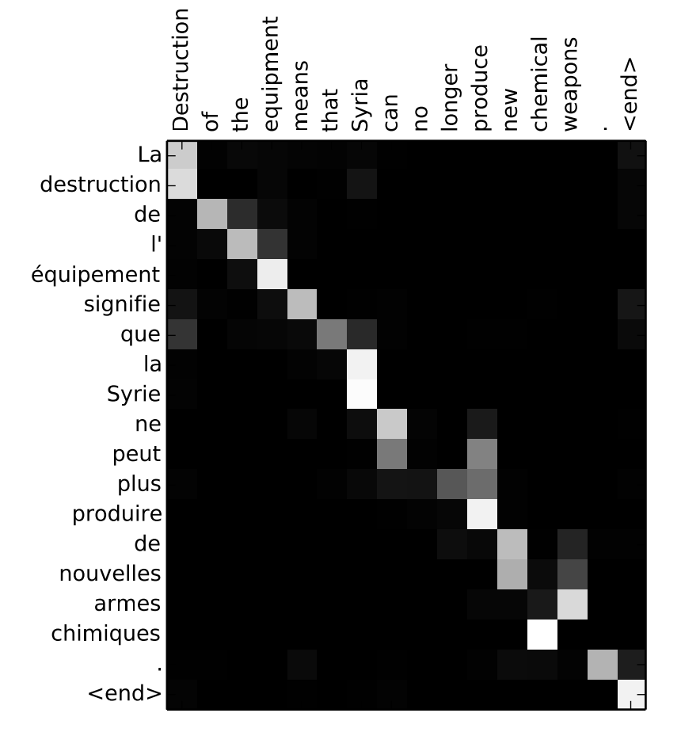



Model
Attention matrix
Ex) English -> French
équipement 라는 단어를 출력했을 때,
equipment에 해당하는 state를 참조했다.
Attention visualization
<Encoder inputs>
$$e_{1}=v^{T}tanh\left(W_{a}s_{t−1}+U_{a}h_{1}\right),$$
$$a_{t}=softmax(\left\{e_{1},e_{2},…, e_{T_{e}}\right\})$$
$$c_{t}=a_{t,1}h_{1}+a_{t,2}h_{2}+…+a_{t,T}h_{T}$$
$$a_{t}$$
https://distill.pub/2016/augmented-rnns/#attentional-interfaces
<decoder outputs>

Slide 11
Model

Slide 12
Model
Decoder
attention output이 이전 layer의 output과 concat되어 다음 layer의 input으로 들어간다.
LSTM Input shape: (batch, seq, LSTM dim + attention dim)
t-step의 predict 결과가 (t+1)-step의 input이 된다.
Encoder와 마찬가지로 embedding 이후 LSTM input으로 사용

Slide 13
Model

Slide 14
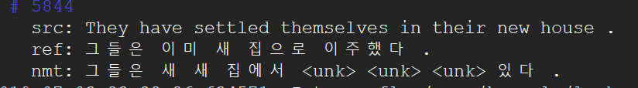
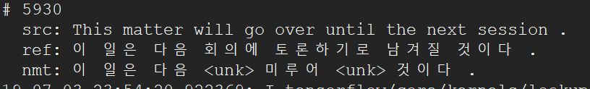
In training..
After 1000 steps
After 10000 steps
After 20000 steps

Slide 15
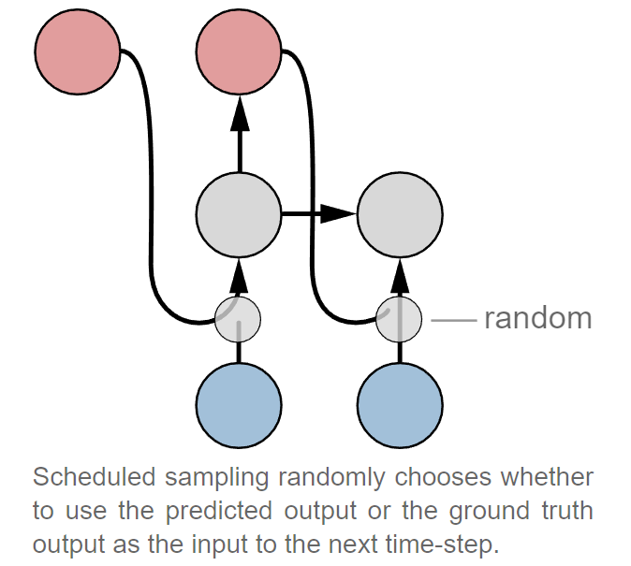
Training
Training data 처리
훈련을 위한 input-label 쌍이 존재
Encoder RNN은 input sequence의 길이만큼,
Decoder RNN은 label sequence의 길이만큼 동작시키면 된다.
Training algorithm
LM의 훈련 방식과 동일하게 훈련 가능
label sequence에 대한 확률을 높이도록
Attention, encoder, decoder 한번에 훈련
End-to-end training
주로 scheduled sampling 사용
Teacher forcing VS scheduled sampling

Slide 16
Inference
Inference 과정 시 주의사항
Label sequence가 없다.
Encoder는 input sequence 길이만큼 동작시키면 된다.
Decoder는?
보통 <eos>가 나올 때 까지 동작. (문장 단위 입력 가정)
Max sequence length를 정해두고 decoding
Inference 과정에서 decoder의 동작은 LM으로 sequence generate를 하는 것과 유사
Search algorithm으로 성능 향상 가능
주로 beam search 사용
GNMT에서는 beam width = 10 정도면 충분하다고 함

Slide 17
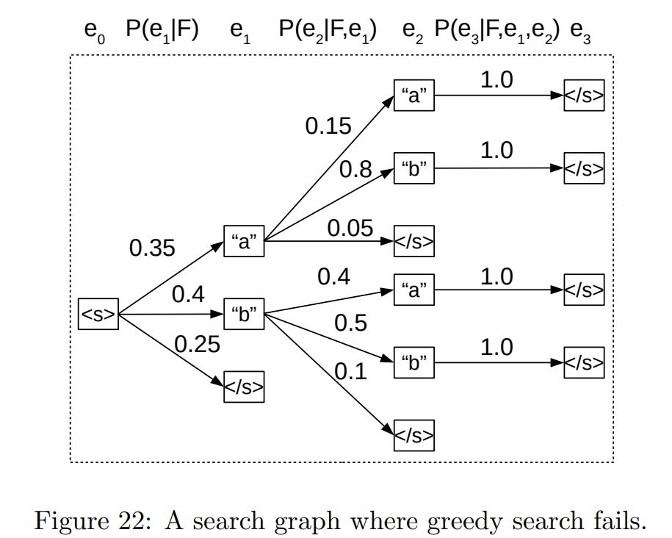
Beam search
$$0.4×0.5×1.0=0.2<0.28=0.35×0.8×1.0$$

Slide 18
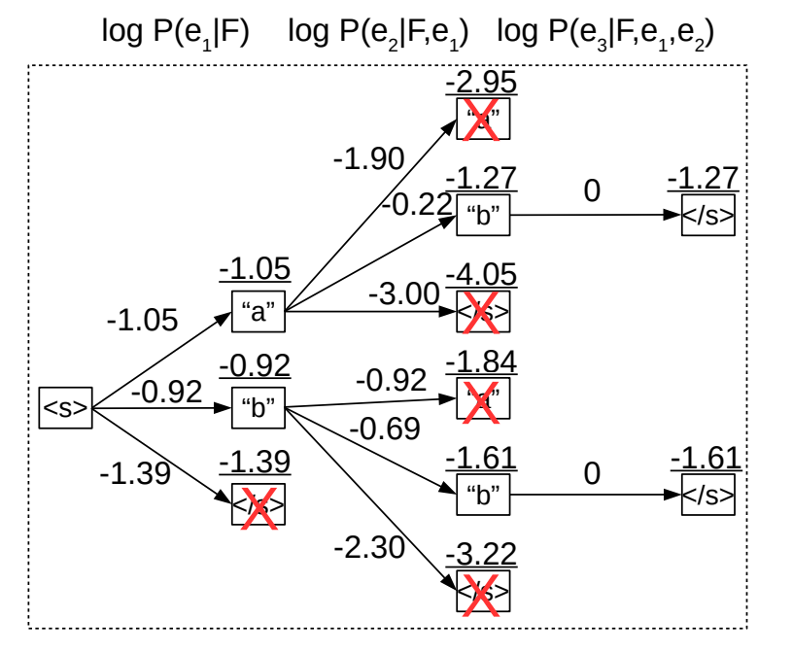
Beam search

Slide 19
Beam search

Slide 20
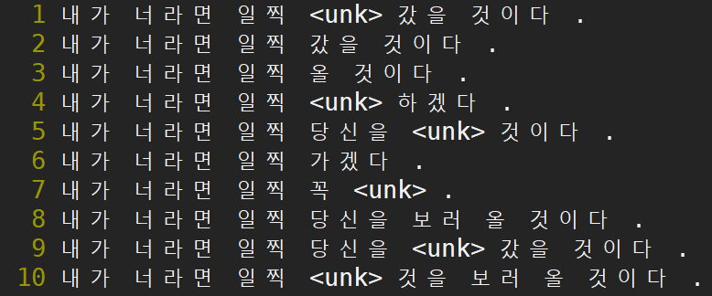
Beam search
Test example
Input : I should go to bed if I were you .
Ref: 내가 너라면 일찍 잠자러 갔을 것이다.
Beam width = 10

Slide 21
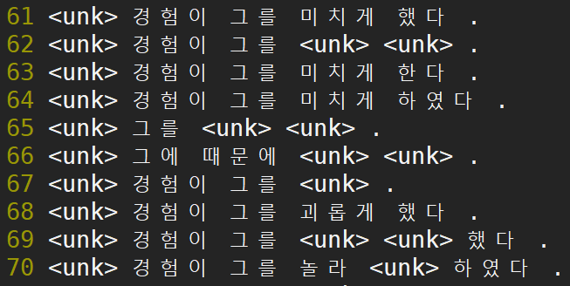
Beam search
Test example
Input : The terrible experience unhinged him .
Ref: 공포의 경험이 그를 혼란시켰다.
Beam width = 10

Slide 22
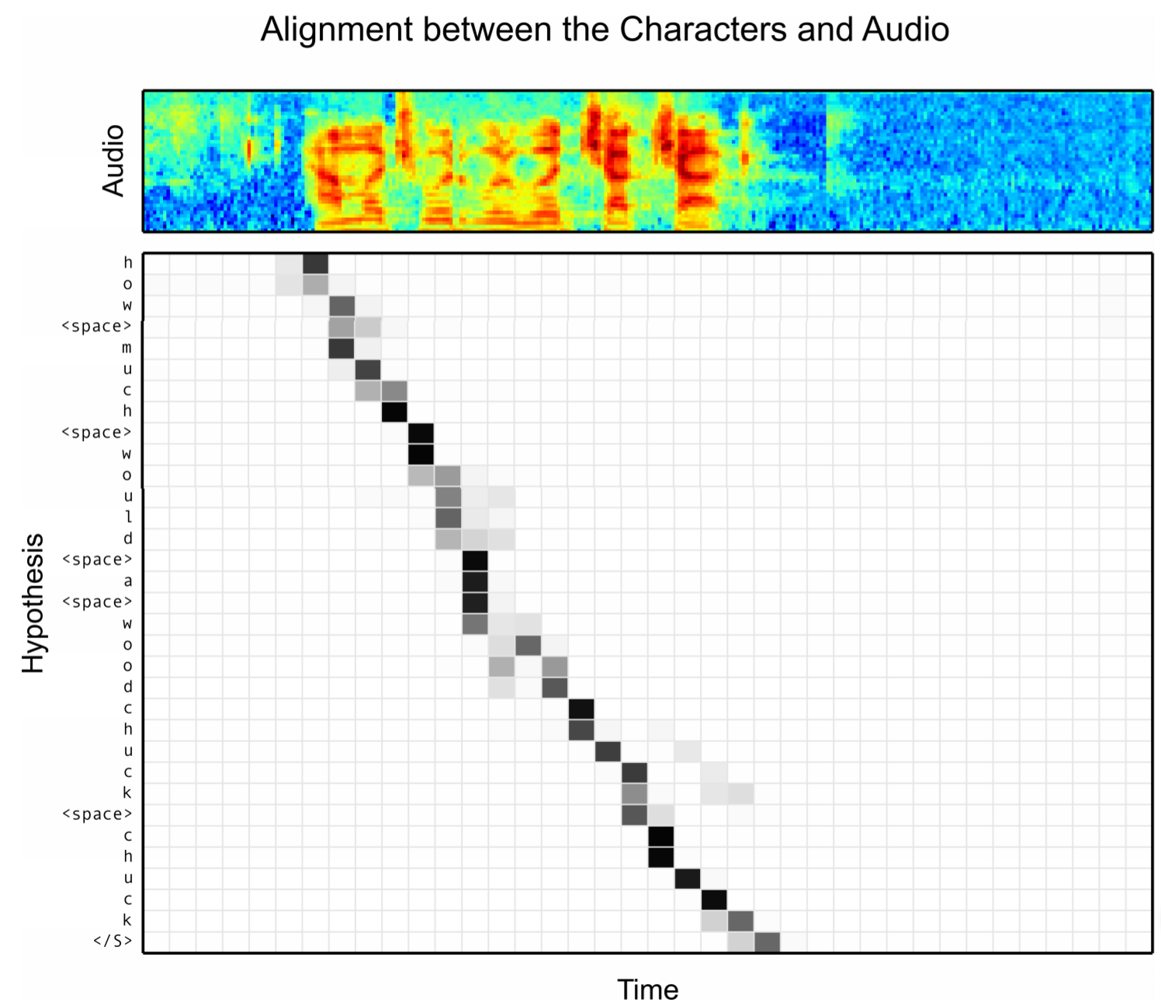
LAS attention matrix

